Slide 2
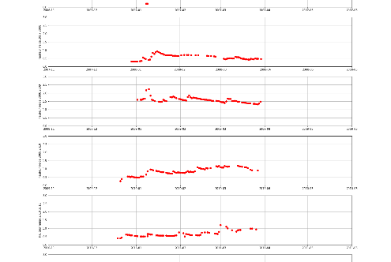
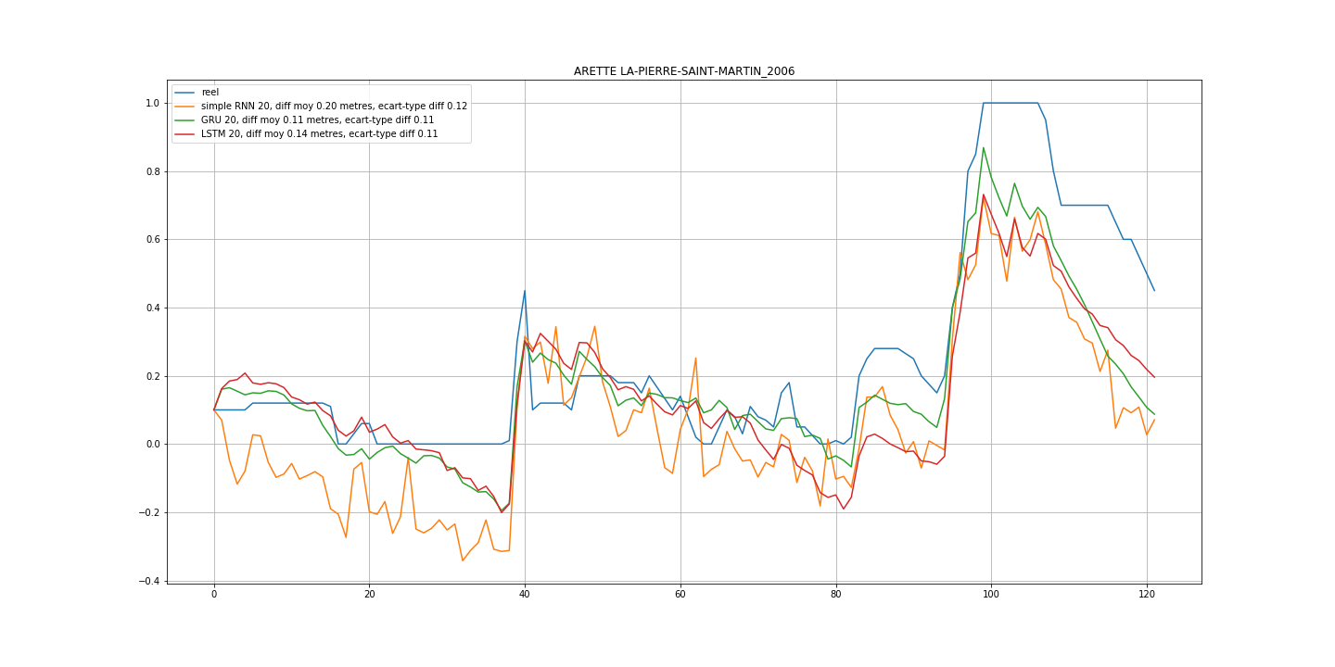
Données neige brutes
Tables complétudes
Données station
Autres traitements (formats, merge..)
completeness.py
Filtre sur « période mesure neige fraiche != -50 »
Plot_snow_level_altitude.py
Auxiliary_functions_cleaning.py
Auxiliary_functions_processing.py
Filtre sur les mesures <10h du matin
modèles
Suppression des doublons restants [station, jour] et autres traitements
Création batchs
Remplissage trous
entrainement
Predict
main.py
learning.py
predict.py

